Slide 1

ChatGPTを使ってゲームを作ろう！
第1講 導入・ゲーム作成の準備

Slide 2
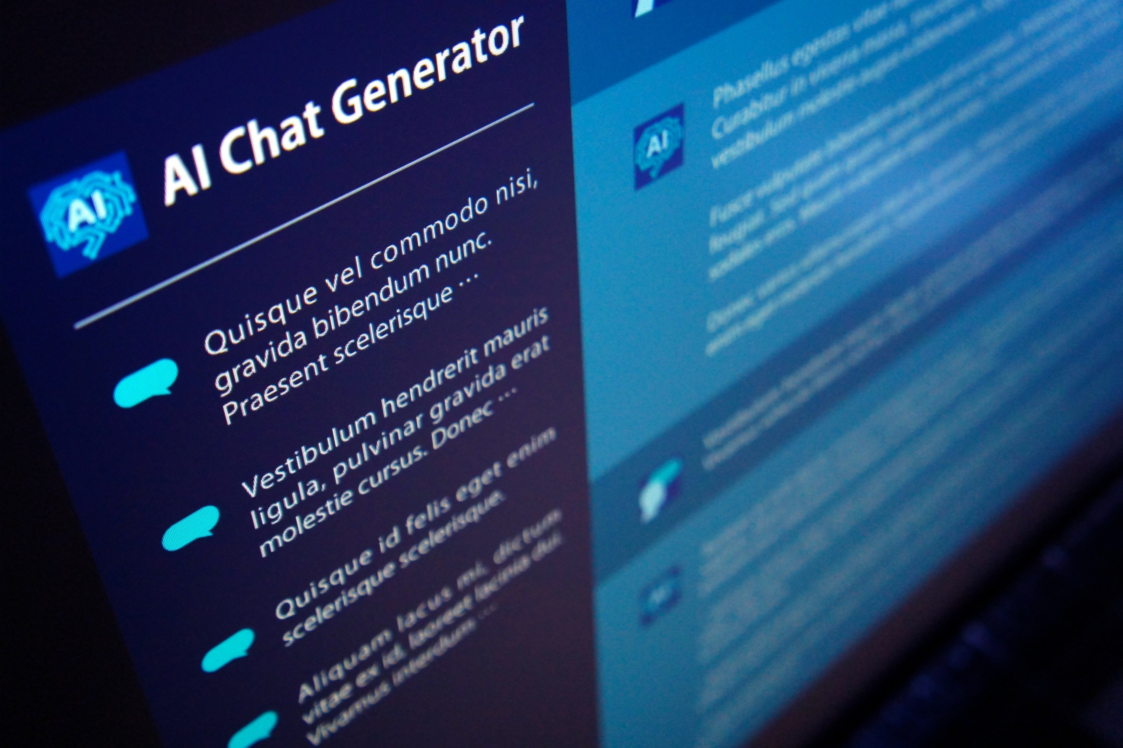
講義計画
・第1講 : ChatGPTの概要説明・導入、ゲーム制作の環境構築
・第2講 : ゲーム作成① (画面構成の実装)
・第3講 : ゲーム作成② (ゲームロジックの実装)
・第4講 : ゲーム作成③ (ゲームクリア、ゲームオーバー時の実装)
・第5講 : 調整と公開 (バグの修正、公開サーバーの用意、デプロイ)
・第6講 : アップグレード (拡張機能追加、まとめ)

Slide 3
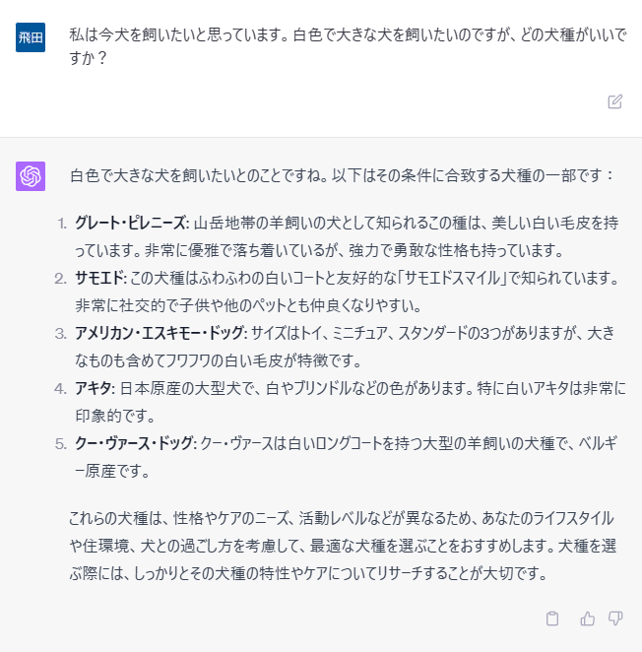
- ChatGPTとは？
ChatGPTとはOpenAI社が開発した人工知能によるチャットサービス。 Introducing ChatGPT (openai.com)
大量のテキストデータを学習し、自然な会話や情報提供を可能とする。 ・質問の回答 : 世界の事実や一般的な知識に関する質問の回答 ・言語の翻訳 : 多くの主要言語間での翻訳 ・テキスト生成 : 詩、物語、エッセイなどのクリエイティブなテキスト生成 ・プログラミングヘルプ : コードのデバッグやサンプルコードの提案
本講義ではChatGPTを使用して、web上で動作する2048というゲームの作成を目的とする。 2048 - 2048ゲームする (2048game.club)
ChatGPT使用例

Slide 4
- ChatGPT導入
以下のサイトからChatGPTのアカウント作成 Introducing ChatGPT (openai.com)
有料版へのアップグレード(月額20ドル)を推奨 ・GPT-3.5より強化されたGPT-4の利用が可能 ・テキストによる入力のみならず、画像での入力が可能 → webデザインの指定が簡易 ・応答速度が高速、優先的なアクセス、質問/生成可能な文字数の制約の緩和

Slide 5


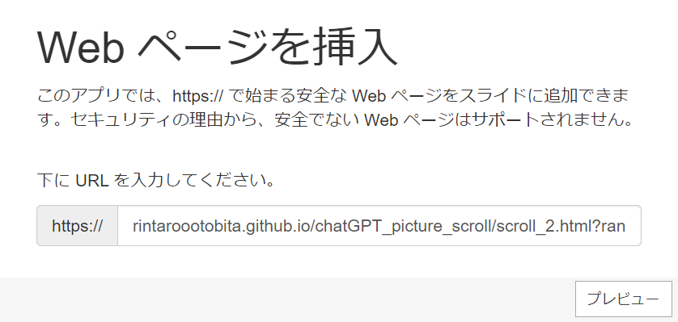
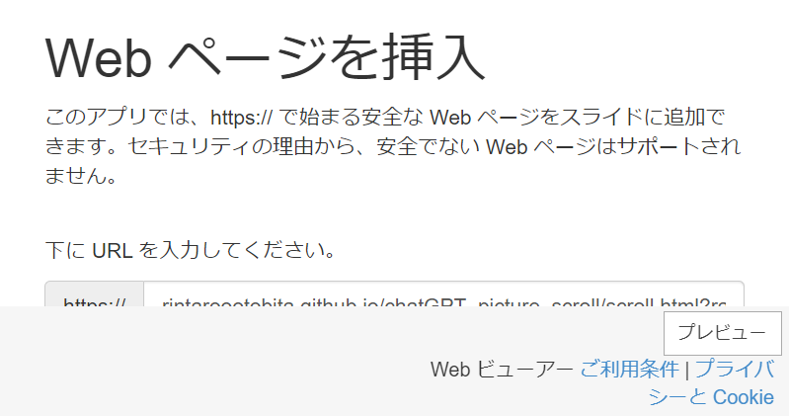
- 環境構築
ゲーム制作するための環境構築の質問
ChatGPTの応答①
×悪い例 ・質問が抽象的
×良い例 ・質問が具体的(状況の設定、指示)
このボタンで質問を編集

Slide 6
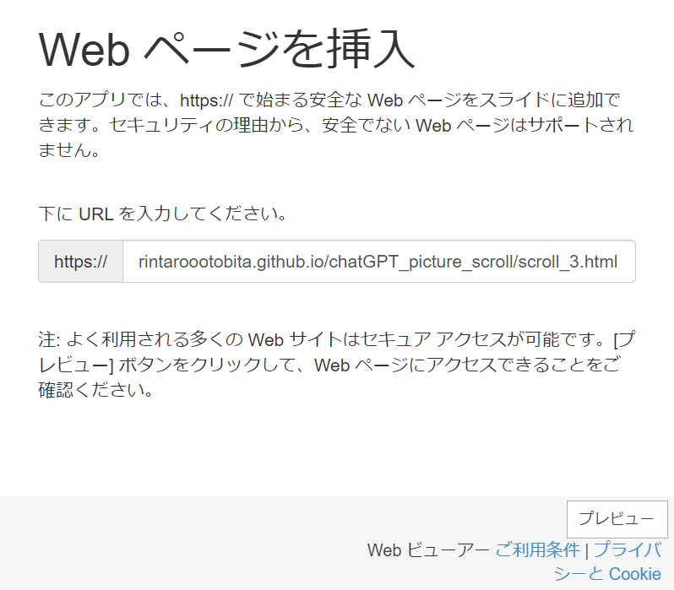
- 環境構築
ChatGPTは前の会話をふまえて回答可能 ・テキストエディタのVSCodeのインストール方法 ・ブラウザの選定で「Microsoft Edge」はいいのか？
前の会話のどの部分に対する質問なのか明示する とbetter
ChatGPTの応答②

Slide 7
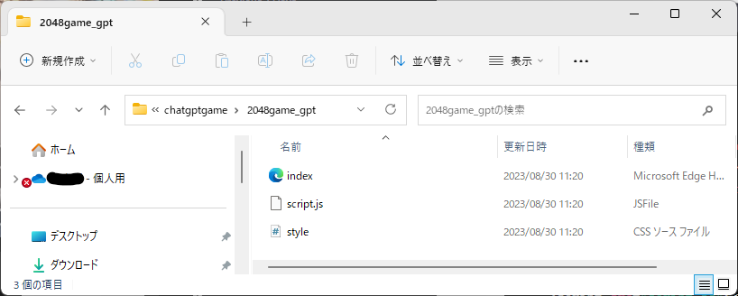
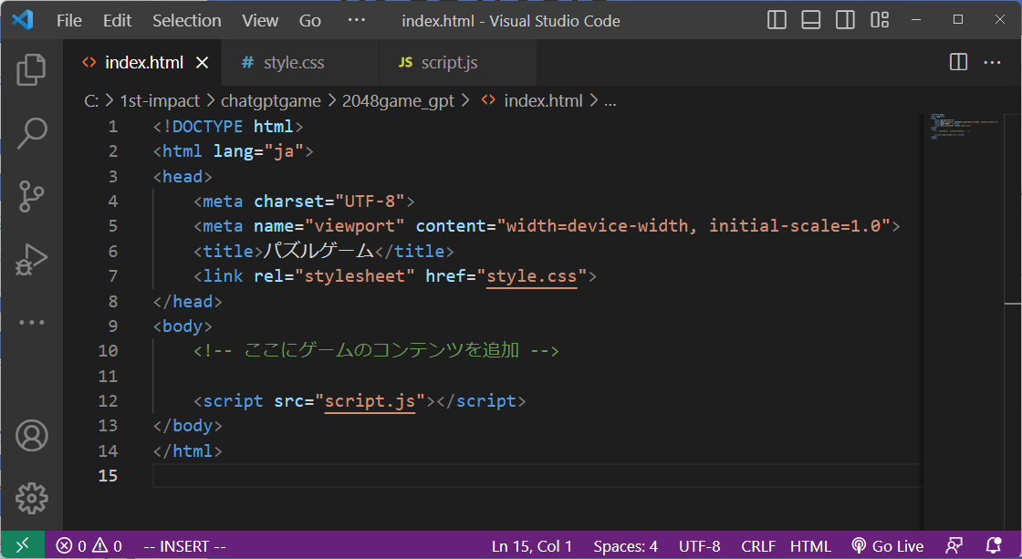
- 環境構築
現段階の状況 「1. 必要なツールのインストール」 テキストエディタ : VSCode ブラウザ : Microsoft Edge 「2. ファイルの準備」 ・ 2048game_gptフォルダにindex.html、style.css、script.jsの3つのファイルを保存 ・ index.htmlにはChatGPTから出力されたスクリプトを入力

Slide 8
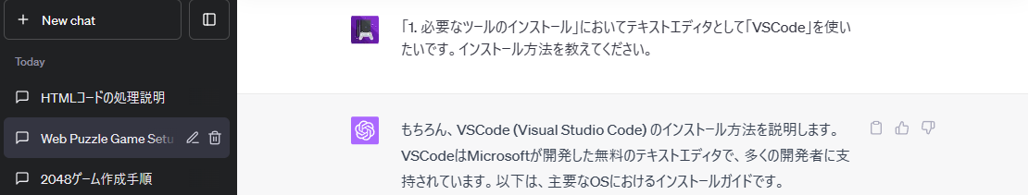

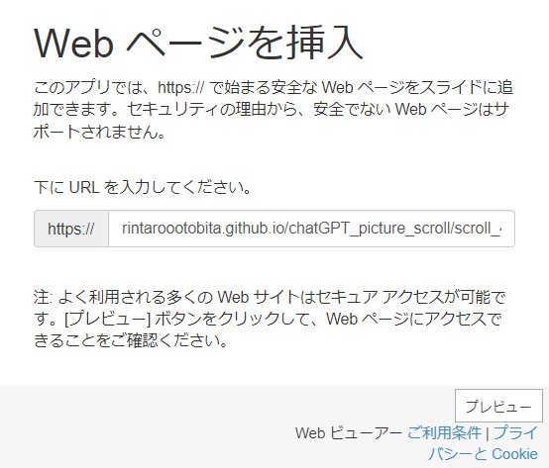
- プログラミング学習
注意点 ChatGPTを用いてゲーム作成をするが、細かな調整・エラーの処理などする場合において、ある程度使用する言語 (今回ではHTML,CSS,JavaScript) の知識を持っているほうがbetter
ChatGPTを用いたプログラミング学習 ・ ChatGPTにスクリプトの解説を頼む ・ 学習用の別の新しい会話として始める
ChatGPTの応答③
ここをクリックして新しい会話を始める
記号 (マークダウン) を使って文章を明確に ・ 区切りには「----」とハイフン4個など

Slide 9
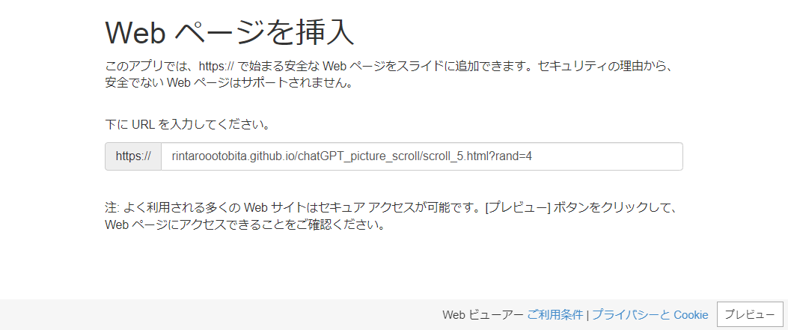
- ゲーム作成手順
ChatGPTの応答④
ゲーム作成の順序 1. ゲームデザイン 2. 基本構造の実装 3. オブジェクトの実装 4. ロジックの実装 5. グラフィックとサウンド 6. デバッグとテスト 7. フィードバックの収集 8. 完成と公開

Slide 10
- ゲームデザイン
Congratulations! You reached 2048!
Retryボタンでスタート画面へ
2048
仕様書作成 ・ ゲーム開始から終了までの場面の数 ・ 場面ごとの表示やボタン配置 ・ 操作方法
2048のタイルが出来たらゲームクリア
Score : 20188
2
4
2
16
8
Retry
2048
2048
8
4
Score : 0
Score : 708
128
64
2048
2
4
2
タイルが動かせなくなったらゲームオーバー
GAME OVER!
2048
4
Score : 10588
16
8
2
2
8
4
2
2
2
16
64
128
4
2
32
8
スタート画面
・webページを開いたらスタート
・タイルをランダムに2つ配置
ゲーム中 ・上下左右キーでタイル移動
・空タイルにランダムで1つ2か4のタイル生成
Retry
2
64
8
4
16
128
16
1024

Slide 11
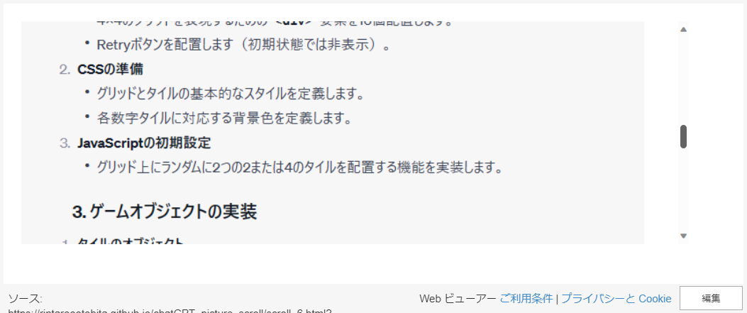
- ゲームデザイン
ChatGPTにゲームデザインの入力
ChatGPTの応答⑤

Slide 12
ChatGPTを使ってゲームを作ろう！
第2講 ゲーム作成② (画面構成の実装)

Slide 13
講義計画
・第1講 : ChatGPTの概要説明・導入、ゲーム制作の環境構築
・第2講 : ゲーム作成① (画面構成の実装)
・第3講 : ゲーム作成② (ゲームロジックの実装)
・第4講 : ゲーム作成③ (ゲームクリア、ゲームオーバー時の実装)
・第5講 : 調整と公開 (バグの修正、公開サーバーの用意、デプロイ)
・第6講 : アップグレード (拡張機能追加、まとめ)

Slide 14
- 基本構造の実装
ゲーム画面(ゲームボード、各数字タイルやタイトルなど)、タイル生成機能の準備
実際のゲーム画面で必要なものとは？
ゲーム画面を作るうえで気を付けるべき点は？

Slide 15
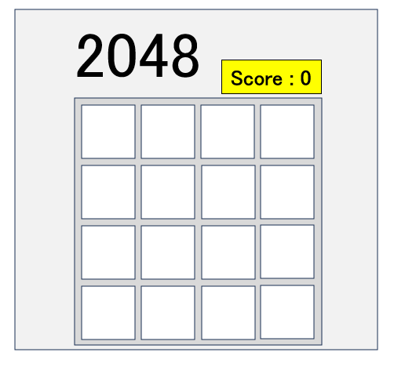
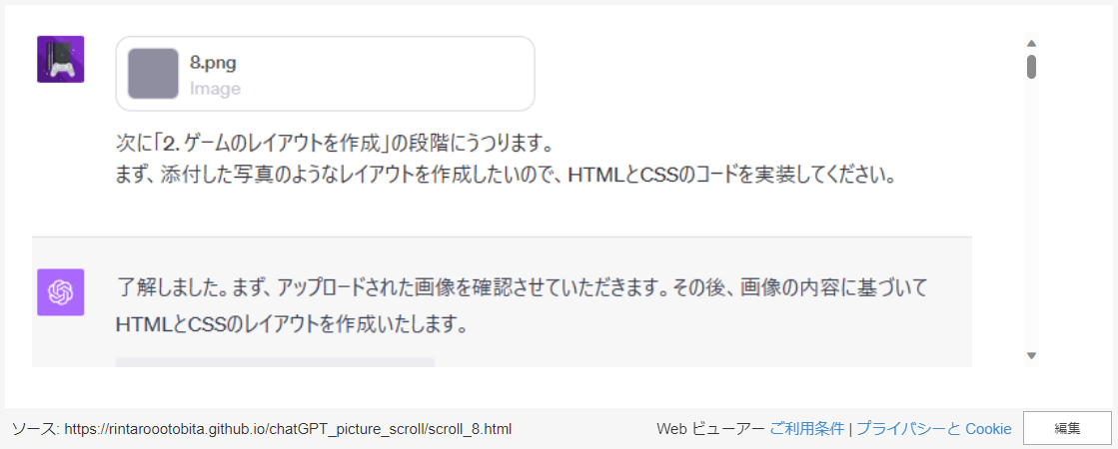
- 基本構造の実装
ゲーム画面(各数字タイルやタイトルなど)
ChatGPT Plusでの画像入力を試してみる
・GPTに入力した画像

Slide 16
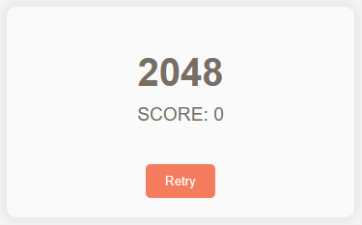
- 基本構造の実装
画像入力では情報が複雑すぎる…?
画像認識機能はまだ研究段階(カラーコードの出力も不可)
画像をテキストで認識するのみで、おそらくそのテキストからwebページを作成した可能性
・GPTに入力した画像
・作成されたページ

Slide 17
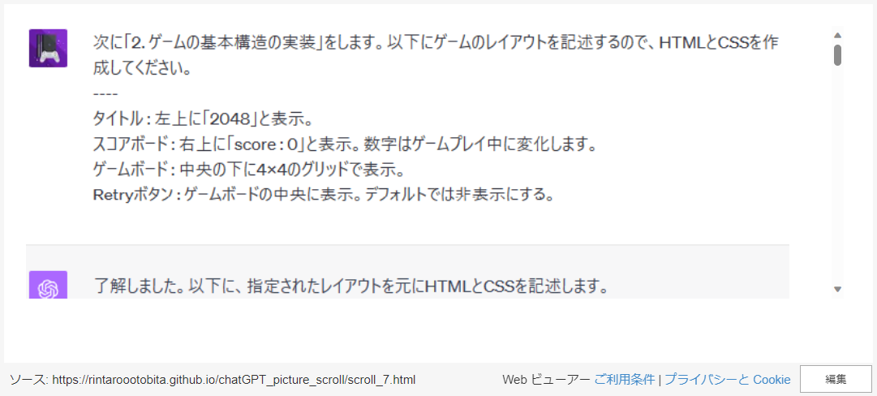
- 基本構造の実装
テキストでデザインを細かく指定

Slide 18
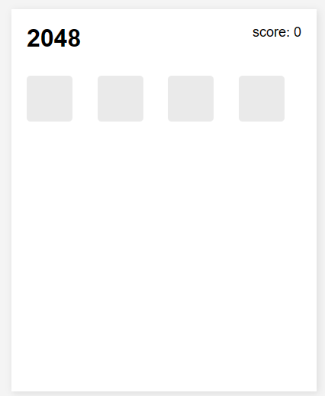
- 基本構造の実装
入力情報が抽象的かつ複雑 →小分けにして入力すべき
実際(GPT不使用)のゲーム作成におけるUIの指定方法は？
・作成したいUI
・作成されたUI

Slide 19
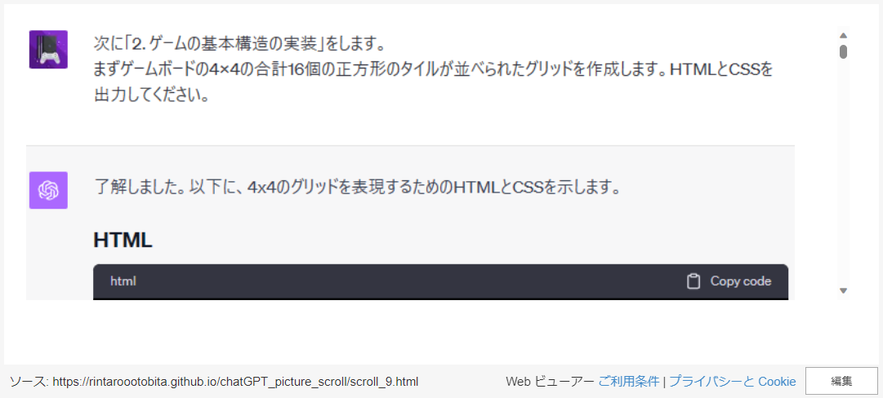
- 基本構造の実装
テキストでデザインを細かく指定 (小分けにして入力)

Slide 20
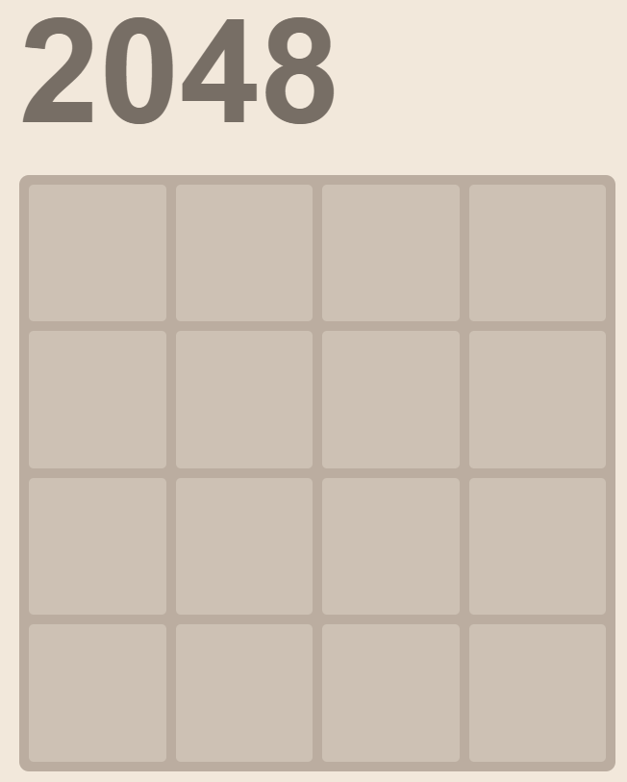
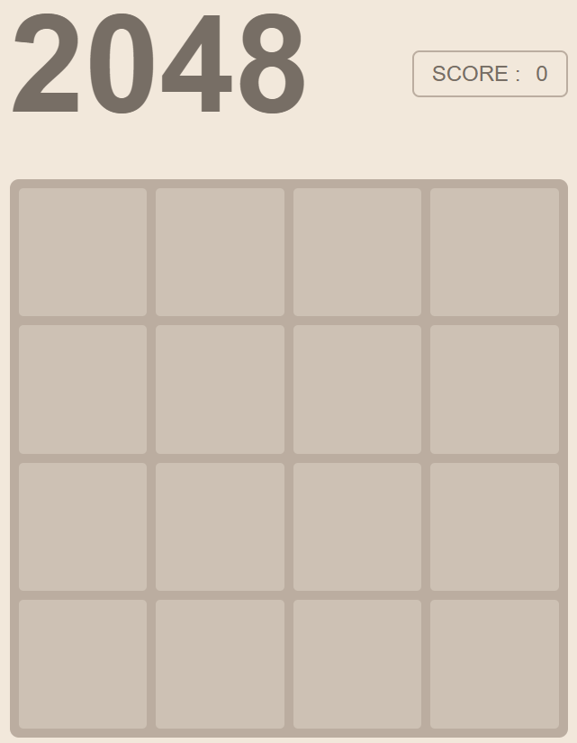
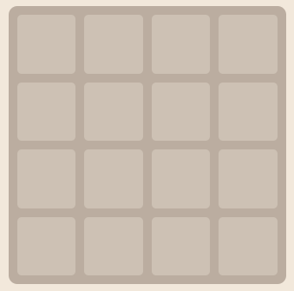
- 基本構造の実装
テキストでデザインを細かく指定 (小分けにして入力)
・ゲームボード完成
・タイトル完成
・スコア完成

Slide 21
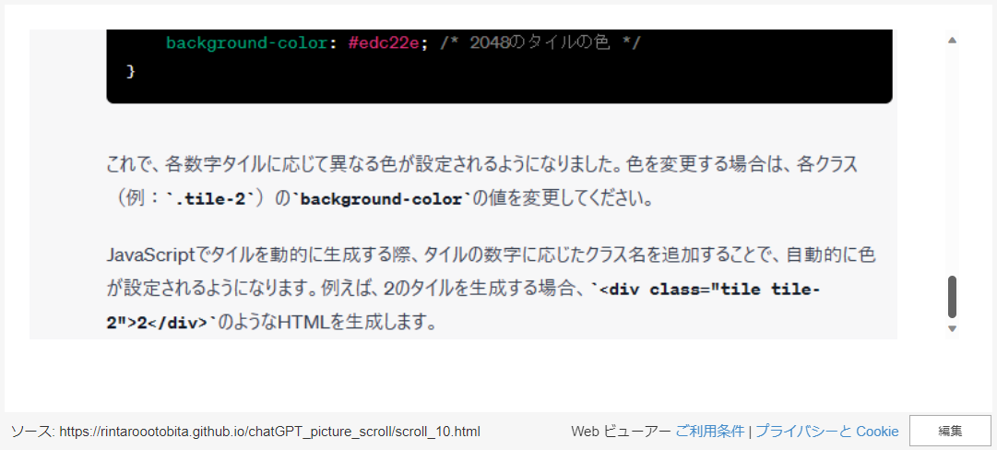
- 基本構造の実装
各数字タイルの実装

Slide 22
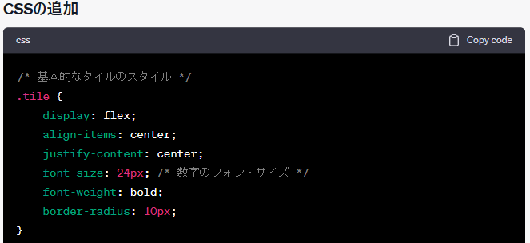
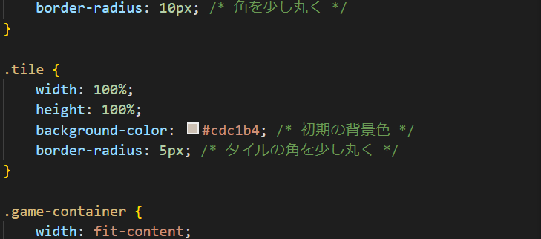
- 基本構造の実装
これまでに出力されたものとの重複
・数字タイル作成の際の出力
・ゲームボード作成の際の出力

Slide 23
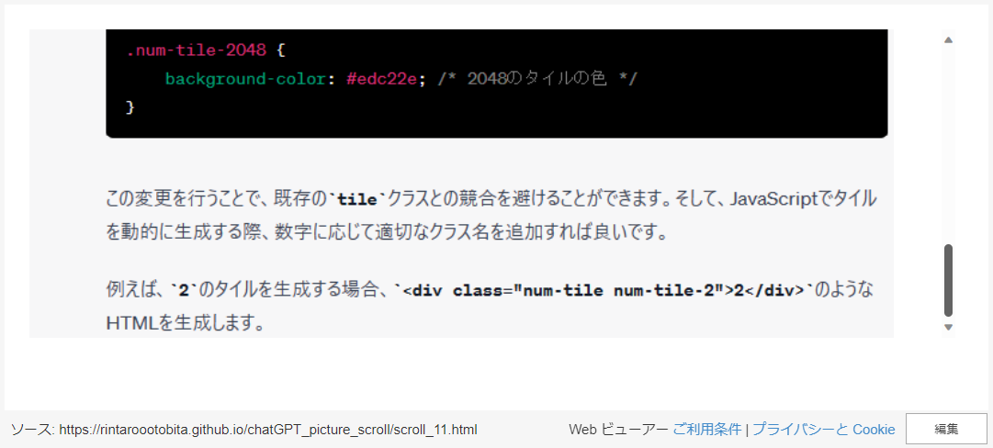
- 基本構造の実装
ChatGPTのものではゲームボードのタイルを変更(クラスを追加)して数字タイルにする意図 → 以前のtileクラスに内容を追加
ゲームボードのタイルに数字タイルを被せると想定していた

Slide 24
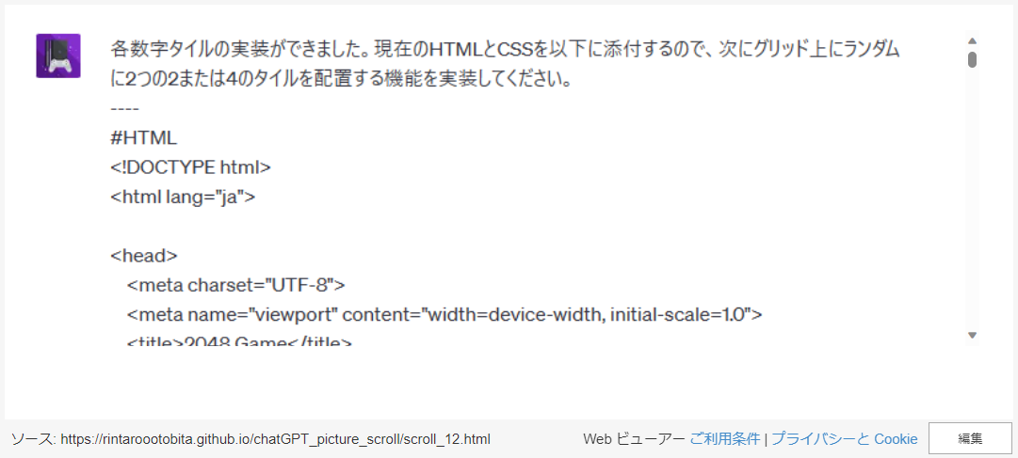
- 基本構造の実装
タイル生成機能の準備

Slide 25
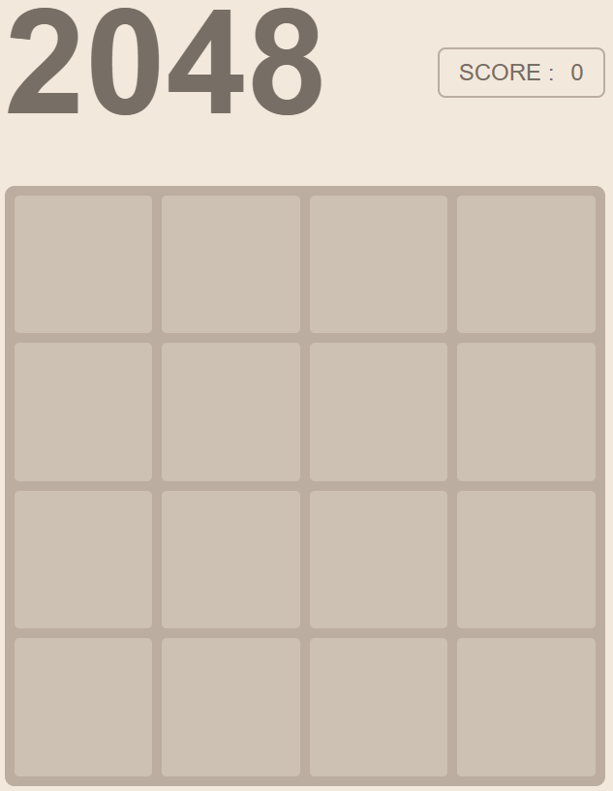
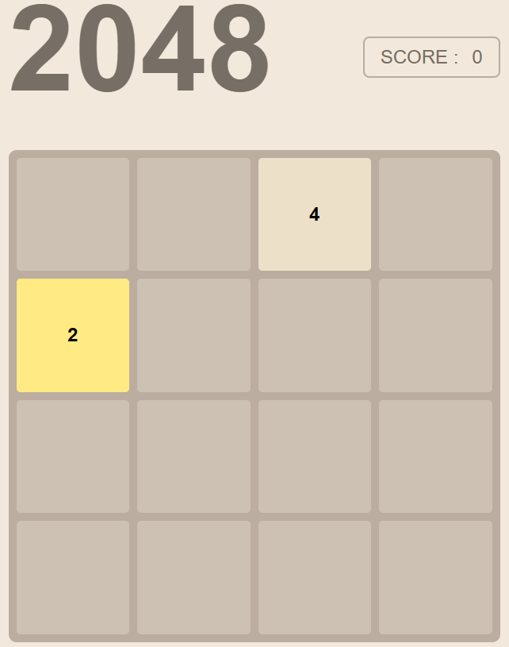
- 基本構造の実装
エラー① (ページを読み込んだ時に数字タイルが出現しない)
・現段階の初期画面 (エラー)
・作りたい初期画面

Slide 26
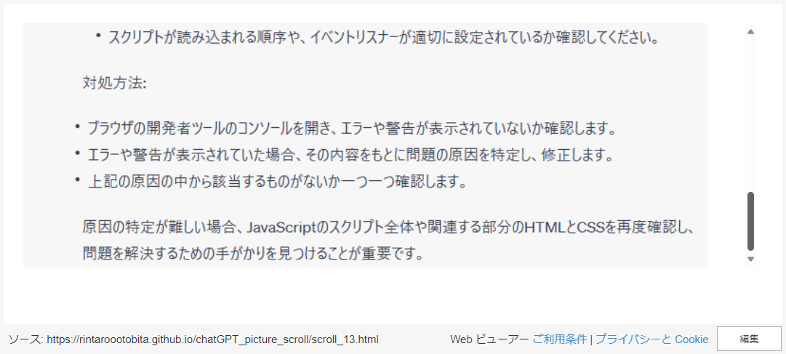
- 基本構造の実装
エラー①の対処

Slide 27
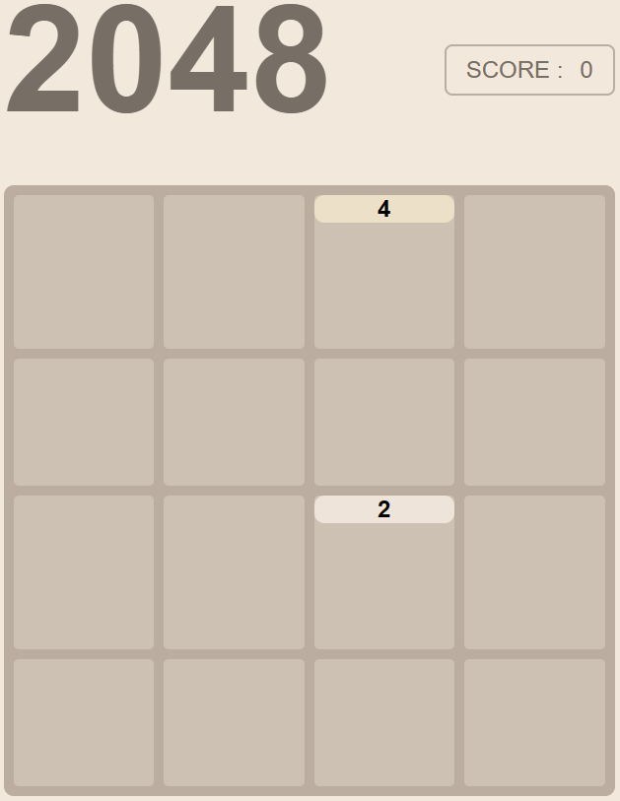
- 基本構造の実装
エラー② (数字タイルがゲームボードのタイルとサイズが違う)
・現段階の初期画面(エラー)
・作りたい初期画面

Slide 28
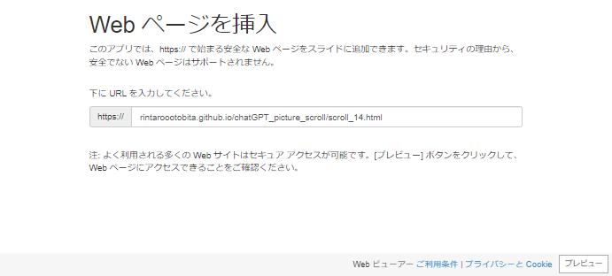
- 基本構造の実装
エラー②の対処

Slide 29
- 基本構造の実装
デバッグをこまめに (数字タイルの実装をした時、retryボタンを実際におしてみる)
実際のゲーム開発でのデバッグ方法・注意点は？

Slide 30
ChatGPTを使ってゲームを作ろう！
第3講 ゲーム作成② (ゲームロジックの実装)

Slide 31
講義計画
・第1講 : ChatGPTの概要説明・導入、ゲーム制作の環境構築
・第2講 : ゲーム作成① (画面構成の実装)
・第3講 : ゲーム作成② (ゲームロジックの実装)
・第4講 : ゲーム作成③ (ゲームクリア、ゲームオーバー時の実装)
・第5講 : 調整と公開 (バグの修正、公開サーバーの用意、デプロイ)
・第6講 : アップグレード (拡張機能追加、まとめ)

Slide 32
- 今回のタスク
タスク_1 : ゲームロジック決定
タスク_2 : 各関数の実装
タスク_3 : エラー処理

Slide 33
タスク_1 : ゲームロジック決定

Slide 34
- ゲームロジック決定（全体）
上下左右キー検出
タイル移動
ボードに変化なし
終了
タイル追加
2048タイル生成
ゲームクリア
ボードに変化あり
タイル移動不可
ゲームオーバー
終了

Slide 35
- ゲームロジック決定（タイル移動）
タイル移動の例 (下ボタン)
4
2
2
4
4
4
16
8
2
8
2
2
16
64
128
2
32
64
128
ChatGPTへの命令として不適な例 ・ 上下左右キーを押したら、押した方向にタイルを寄せ、同じ数字が隣接したら結合し、その数字の2倍の数になる → 結合する順番が指定されていない、結合の後にタイルを寄せていない

Slide 36
- ゲームロジック決定（タイル移動）
ChatGPTへの命令として不適な例 ・ 上下左右キーを押したら、押した方向にタイルを寄せ、同じ数字が隣接したら結合し、その数字の2倍の数になる → 結合する順番が指定されていない、結合の後にタイルを寄せていない
16
4
2
2
2
4
16
4
4
4
4
16
8
2
8
2
32
8
2
2
16
64
128
2
32
64
128
2
16
64
128

Slide 37
- ゲームロジック決定（タイル移動）
正確なゲームロジック 1. 押した方向にタイルを寄せる 2. 押した方向先のタイルから一つずつ以下のことを確認する。方向とは逆側に隣接するタイルと同じ数字であれば結合し、2倍の数字になる。隣接していた同じ数字のタイルは消える。 3. 再度押した方向にタイルを寄せる
16
4
2
2
2
2
4
16
4
4
16
4
4
4
4
16
8
2
16
8
2
8
2
16
8
2
2
16
64
128
2
16
64
128
2
32
64
128
2
32
64
128

Slide 38
タスク_2 : 各関数の実装

Slide 39
- 各関数の実装
必要な関数 1. 上下左右キーの押下を検出する関数 2. 押下された方向にタイルを寄せる関数 3. タイルを結合する関数 4. 空いているマスにランダムに数字タイルを追加する関数 5. 内部の数字タイルの状態を画面に反映させる関数

Slide 40
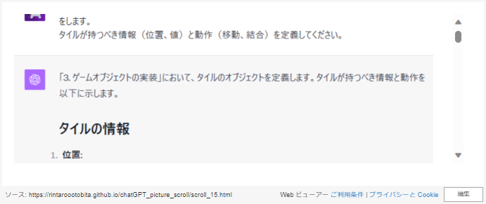
- 各関数の実装
上下左右キーの押下を検出する関数

Slide 41
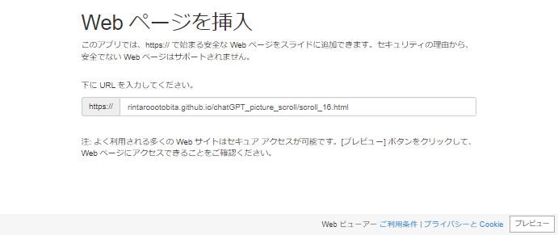
- 各関数の実装
押下された方向にタイルを寄せる関数、タイルを結合する関数 (デバッグポイント①)

Slide 42
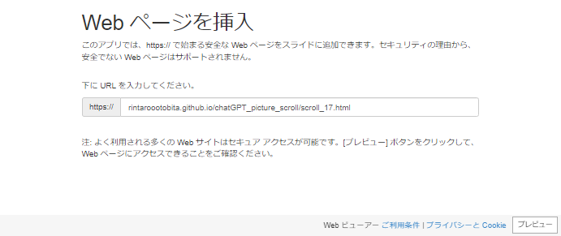
- 各関数の実装
内部の数字タイルの状態を画面に反映させる関数 (デバッグポイント②)

Slide 43

- 各関数の実装
空いているマスにランダムに数字タイルを追加する関数

Slide 44
タスク_3 : エラー処理

Slide 45
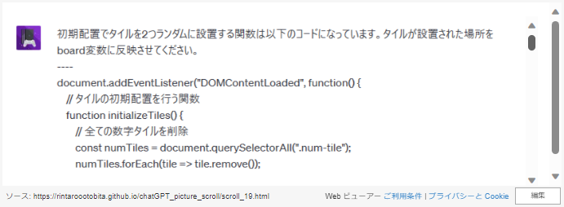
- エラー①
初期状態のboard変数 (内部の数字タイルの位置) が全部null
反省点 : 初期状態の設定 (前回) もゲームに関わることであり、内部変数を定義してから実装(命令)すべき

Slide 46
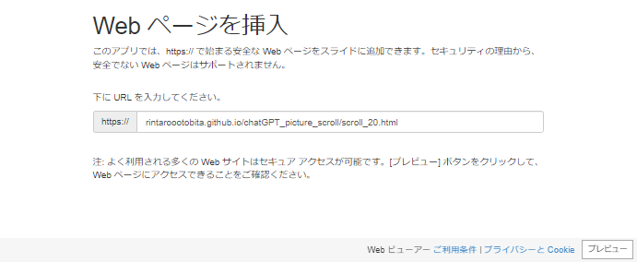
- エラー②
タイル移動後の数字タイルのサイズがゲームボードのタイルサイズと異なる

